Slide 1



ITnedutS DoS Attack-19
POVEŽI

Slide 2
CILJ
*Cilj je omogućiti obavljanje raznih usluga, kao što su dostava osnovnih životnih namirnica, lijekova, prevoz i mnoge druge usluge za sva lica (u daljem tekstu “naručilac”) koja pripadaju kategoriji kojoj je onemogućeno kretanje.
*Usluge bi obavljala sva lica (u daljem tekstu “isporučilac”) kojima je dozvoljeno kretanje i pripadaju manje ugroženoj grupi.
*Ciljna grupa isporučilaca su prije svih studenti, jer pripadaju kategoriji koja je najmanje ugrožena u trenutnoj situaciji, a takođe dovoljno odgovorna da obavi zadatke

Slide 3
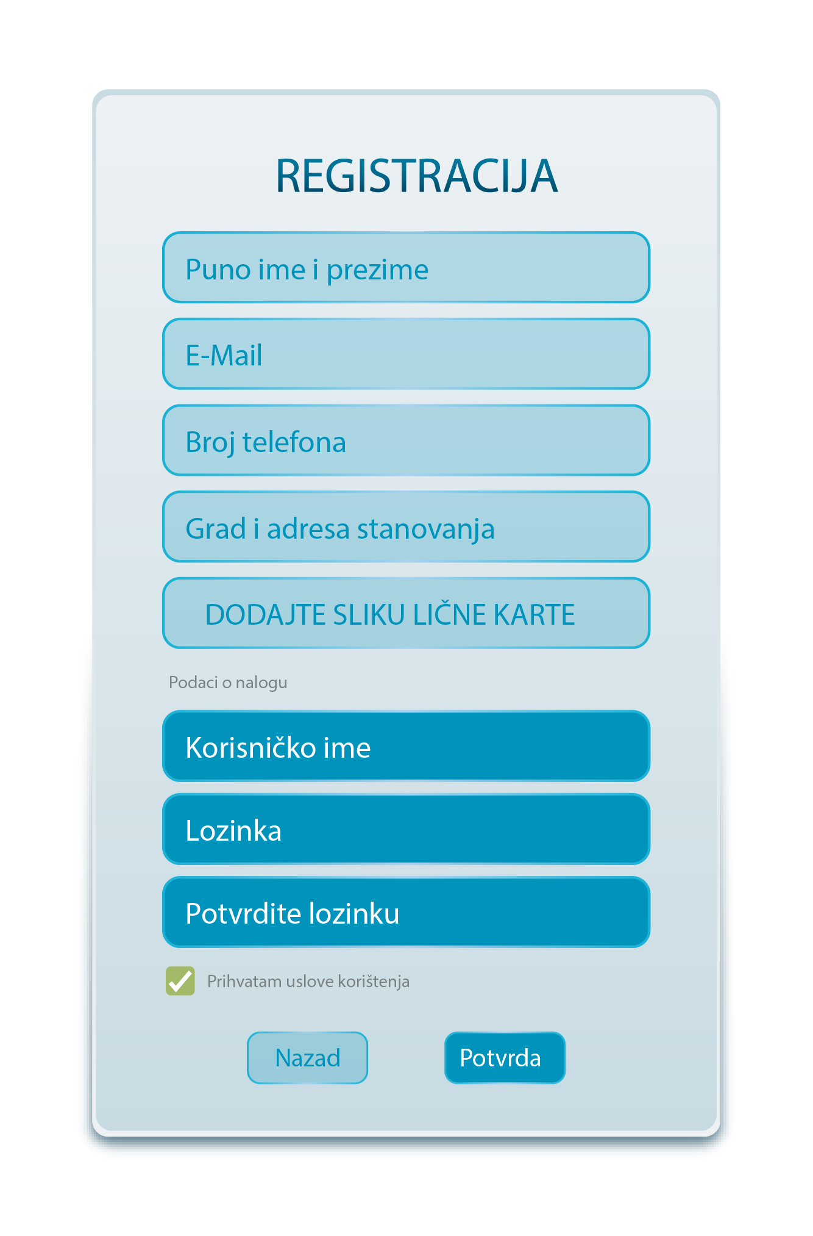
PRIJAVA
*Prijava isporučioca na platformu bi se vršila u nekoliko koraka. Bilo bi potrebno ostaviti svoje lične podatke (ime, prezime, email adresu, broj telefona i sliku lične karte kao dokaz o identitetu).
*Prijava naručioca bi se vršila direktn putem platforme ili putem broja telefona koji bi se koristio za lica koja iz određenog razloga nemaju pritup platformi.

Slide 4
*Narudžba bi se vršila direktno putem aplikacije ili putem broja telefona za lica koja nemaju pristup platformi.
*Prilikom ostavljanja narudžbe, kupac treba izabrati(reći) koliko je hitna dostava narudžbe, kako bi dostavljači mogli sortirati njihove dostave.
*Nakon postavljanja narudžbe na mapi svih dostavljača se pojavljuje lokacija novog naručioca, a dostavljač koji prvi klikne na narudžbinu i potvrdi da će je dostaviti u predviđenom vremenu, dobija tu narudžbu te se ista automatski skida sa mape svih drugih dostavljača.
NARUDŽBA

Slide 5
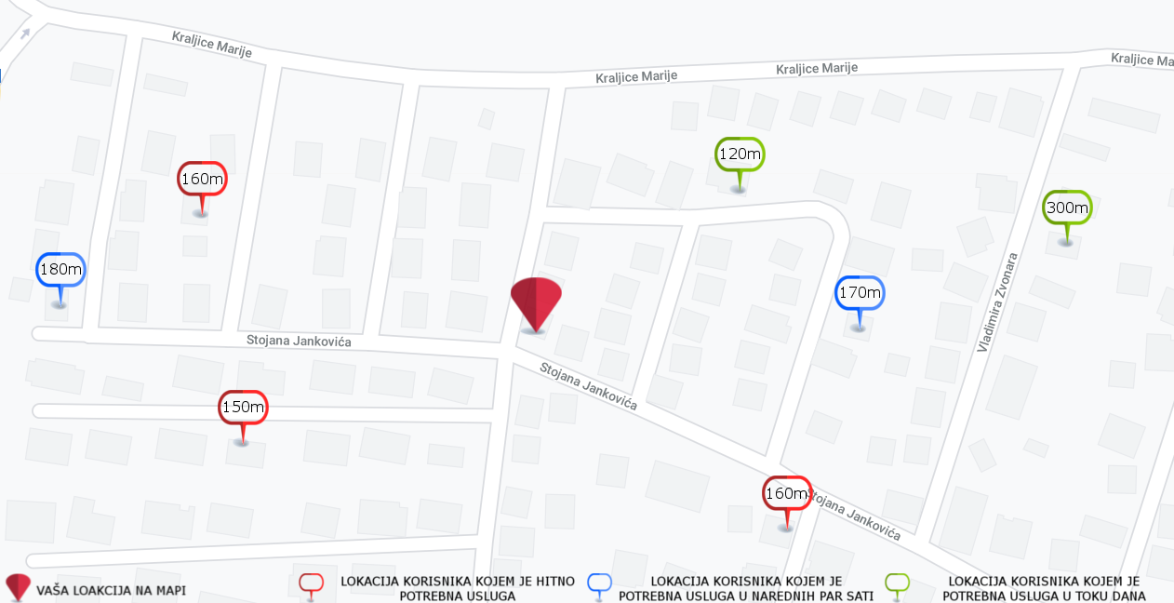
I IZGLED MAPE IZVRŠIOCA

Slide 6
NAGRADA\KAZNA
*Za svaku uspješnu dostavu, dostavljač osvaja “virtuelne poene” dok za svaku prihvaćenu a neizvršenu dostavu sa njegovog profila mu se skida određeni broj poena koji je veći od broja poena koje bi dobio za uspješnu dostavu.
*Određen broj virtuelnih poena bi značio simboličnu nagradu koja bi se mogla ostvariti u saradnji sa predstavnicima Grada i drugih društveno odgvoornih kompanija.
*Sve kompanije koje bi se uključile u projekat bi samim “poklanjanjem” nagrada vršile promociju svoje kompanije.

Slide 7
TIPOVI NAGRADA
Na primjer, za različit broj virtuelnih poena isporučilac će moći birati:
*Besplatna mjesečna ili godišnja karta za “BL bike”
*Besplatna godišnja karta za GB incel
*Besplatna članarina za korištenje usluga “Narodne i univerzitetske biblioteke”
1 do 7 dana besplatnog interneta
Slušačlice ili tablet
Karte za kino
...
Prvobitni plan je da se ova ideja realizuje u Banjoj Luci, a nakon toga i u ostalim opštinama i gradovima Republike Srpske

Slide 8


UPOTREBA U BUDUĆNOSTI
*Prednost ove aplikacije i same ideje je njena upotrebljivost u budućnosti. S obzirom da je riječ o dostavi uglavnom starijim i nemoćnim licima, njena upotreba bi se mogla nastaviti i nakon novonastale situacije.
*Sigurno da i kada se završi nastala pandemija i dalje ćemo imati određenu populaciju kojoj će biti potrebna dostava određenih namirnica, lijekova i slično.

